Slide 1
Парад цветов
Голландия
Презентацию выполнила
воспитатель подготовительной группы
МКДОУ №6 «Теремок»
Ситникова Надежда Владимировна

Slide 3
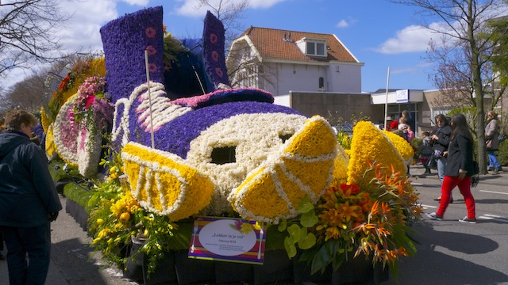
Феерическое шествие, которое называют лицом весны, представляет из себя огромные скульптуры, выполненные из свежих цветов

Slide 5
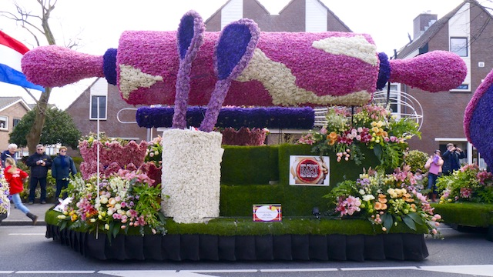
Парад цветов проходящий весной, уникален тем, что для изготовления скульптур используют луковичные цветы, такие как нарциссы, гиацинты и тюльпаны.

Slide 15
Парад цветов “Bloemencorso” невероятно фееричное зрелище, которое несет с собой сплошной позитив, согласны?

Slide 17
Добро пожаловать
на парад цветов

